Slide 1
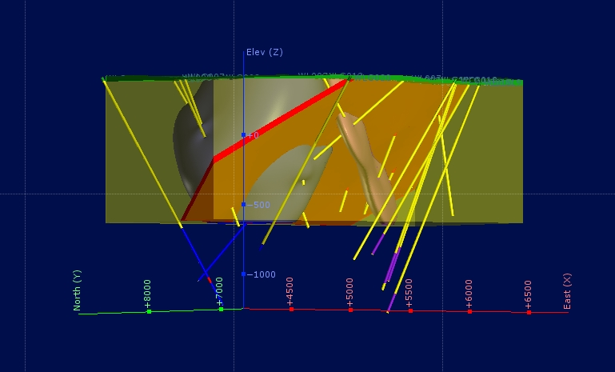




GI231 3D modelování v programu Leapfrog Geo
Lekce:
Dynamic Updating
Jakub Výravský
Vojtěch Wertich
Přemysl Pořádek
Realizováno v rámci projektu MUNI/FR/1282/2015 – Podpora praktické výuky ložiskové geologie inovací tří volitelných předmětů

Slide 2
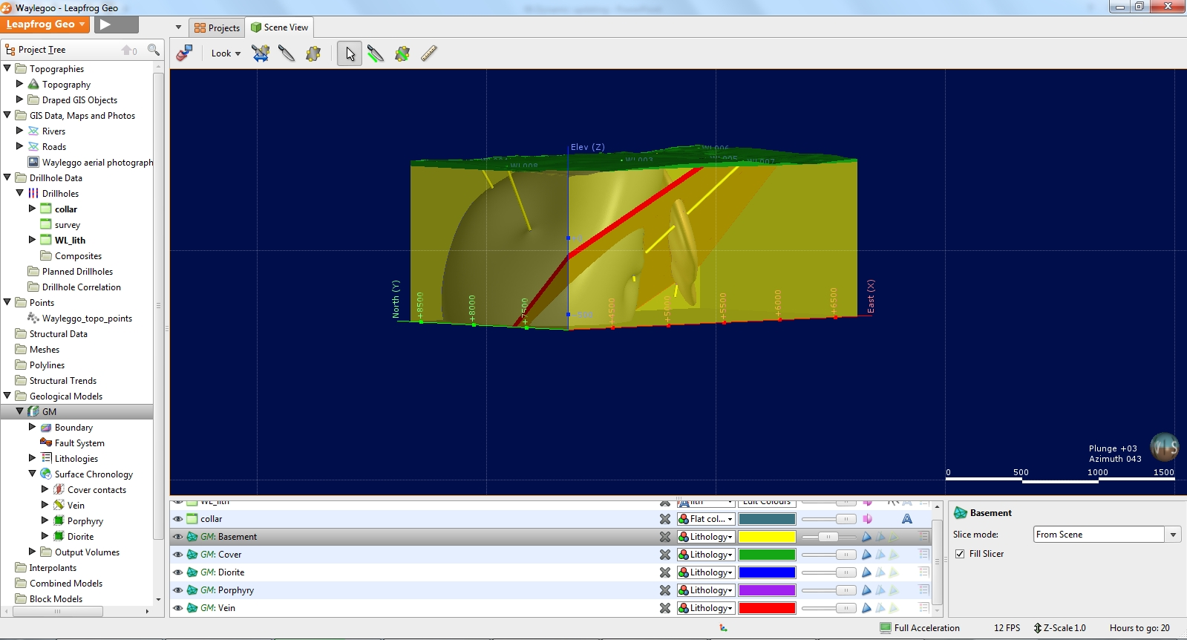



Lekce: Dynamic Updating GI231 - 3D modelování v programu Leapfrog Geo
V této lekci se naučíme aktualizovat vrtná data a geologický model, používat filtry, kopírovat geologický model a porovnávat 2 geologické modely
Data k této lekci jsou v adresáři Session 5 – dynamic updating
Z předešlé lekce máme vytvořený geologický model, který může vypadat takto:

Slide 3
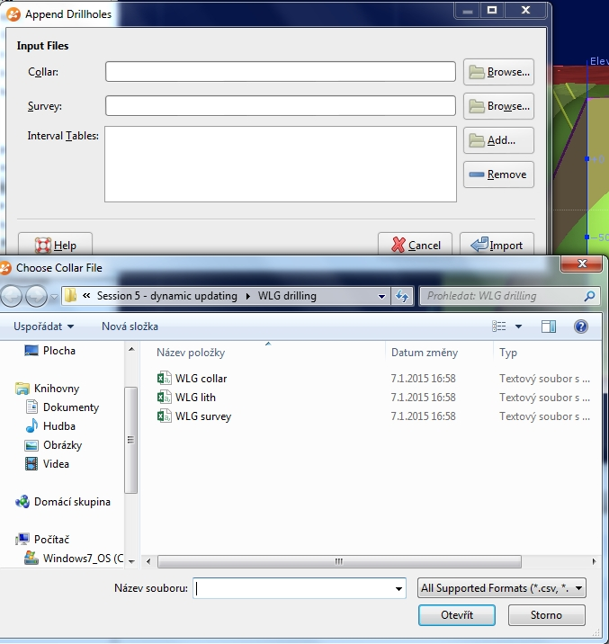
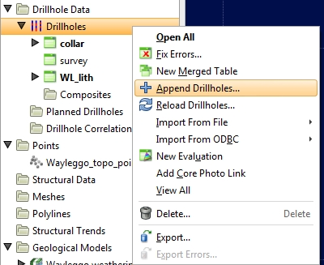
Lekce: Dynamic Updating GI231 - 3D modelování v programu Leapfrog Geo
Jako první importujeme další vrtná data a připojíme je ke stávajícím – pravý klik na Drillholes → Append Drillholes
Najdeme potřebná data Session 5 – dynamic updating/WLG drilling
Stejně jako u předchozího importu vrtů, pokud jsou všechny potřebné soubory (collar, assay, lithology) v jednom adresáři, stačí zadat cestu pouze k jednomu souboru (např. collar)

Slide 4
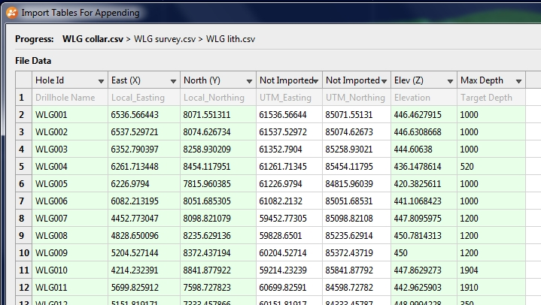
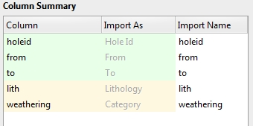
Lekce: Dynamic Updating GI231 - 3D modelování v programu Leapfrog Geo
Nová data se naimportují s nastavením sloupců jako u prvního importu, tzn. není potřeba nic měnit
Souřadnice vrtů se importují v lokálních hodnotách, místo v UTM
Weathering se importuje jako Category
Leapfrog pracuje způsobem „odshora dolů“, pokud tedy cokoliv změníte ve vrchních složkách na kterých závisí objekty ve složkách pod, změní se i tyto objekty
např. pokud importujete nové vrty, změní se i geologický model

Slide 5
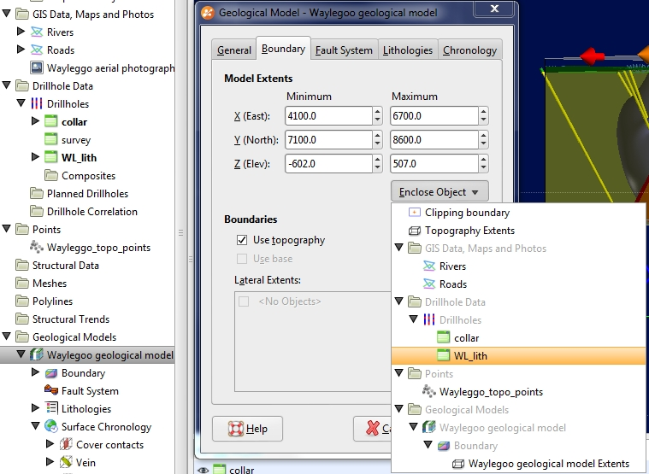
Lekce: Dynamic Updating GI231 - 3D modelování v programu Leapfrog Geo
Přidáním dalších vrtů proběhla aktualizace modelu, ale rozsah GM zůstal stejný, jako při jeho vytvoření a některé vrty zasahují mimo tento model
2x klik (nebo pravý klik a Open) na Waylegoo GM, záložka Boundary a nastavit Enclose Object na WL_lith

Slide 6
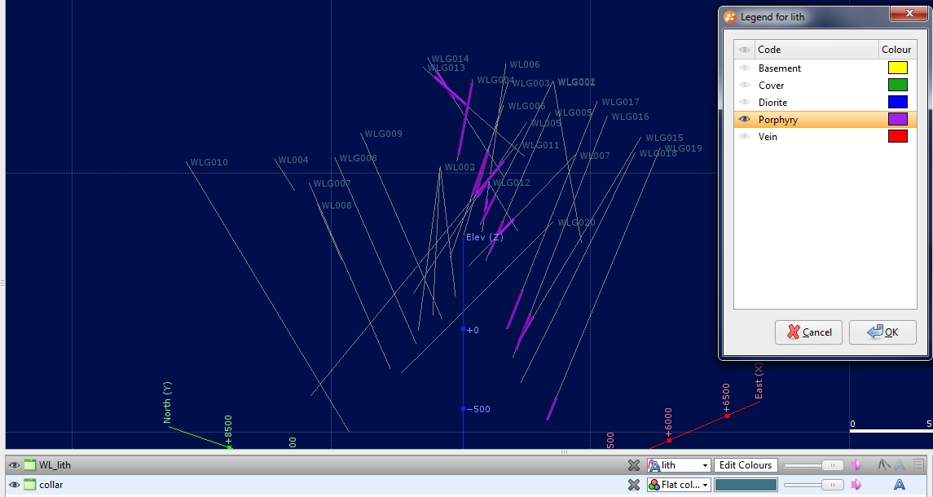
Lekce: Dynamic Updating GI231 - 3D modelování v programu Leapfrog Geo
Leapfrog sice aktualizoval model, potřebujeme ale zkontrolovat, jestli byla zachována naše předchozí geologická interpretace:
Vyčistíme plochu
Přetáhneme na plochu pouze litologii a zobrazíme si pouze porfyr (edit colours a pomocí symbolu oka „vypneme“ vše ostatní)
Přidáme na plochu Porphyry output volume

Slide 7
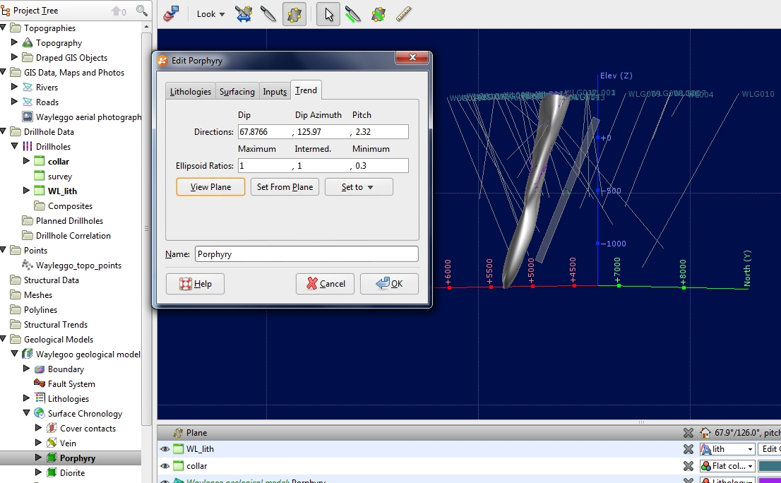
Lekce: Dynamic Updating GI231 - 3D modelování v programu Leapfrog Geo
Zkontrolujeme zda sedí model a vrtná data a zda vyhovuje trend, který jsme zvolili dříve
2x klik na Porphyry Surface Chronology → záložka Trend → View plane
V tomto případě trend stále vyhovuje, nejsou potřeba žádné změny
- Vyčistěte plochu

Slide 8
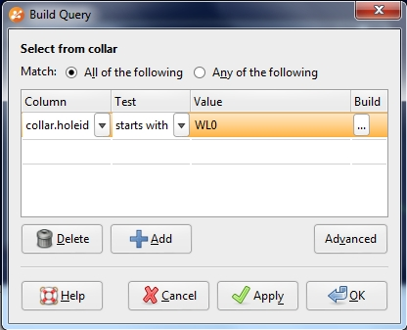
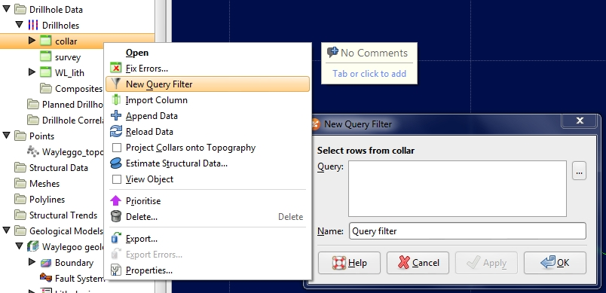
Lekce: Dynamic Updating GI231 - 3D modelování v programu Leapfrog Geo
Porovnání původního a nového modelu
Pro lepší pochopení jak změnily nové vrty geologický model, je užitečné umět porovnat různé geologické modely
Nejprve ale musíme odlišit nové a staré vrtání – toho docílíme vytvořením filtru
Pravý klik na Collar → New Query Filter → klik na … v pravé části okna
Objeví se okno s možností editace filtrů, klikneme do prvního řádku a objeví se několik sloupců
Ve sloupci Column vybereme z nabídky collar.holeid
Ve sloupci Test vybereme start with
Do sloupce Value napíšeme WL0 (číslovka 0, ne písmeno)

Slide 9
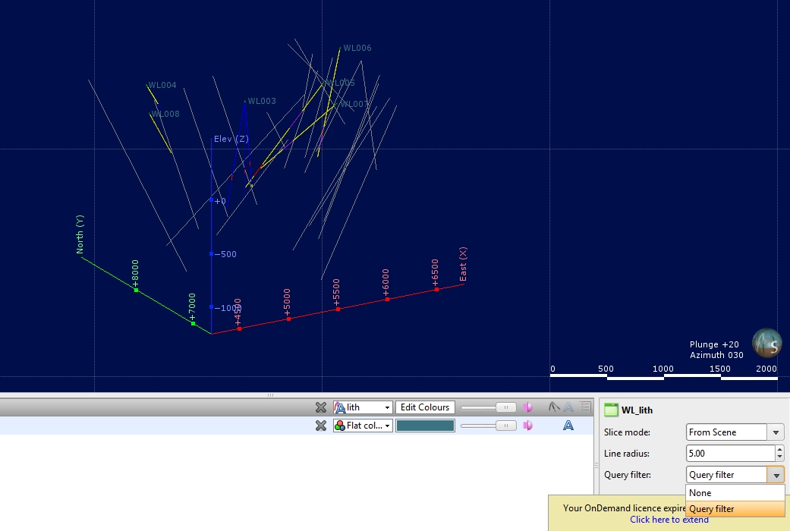
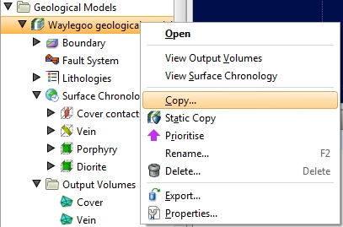
Lekce: Dynamic Updating GI231 - 3D modelování v programu Leapfrog Geo
V panelu nastavení tvarů zapněte u litologie právě vytvořený filtr – bude zobrazena litologie pouze u původních vrtů
Pravý klik na Waylegoo GM v projektovém adresáři → Copy → pojmenujte kopii jako Wayleggo WL Campaign GM

Slide 10
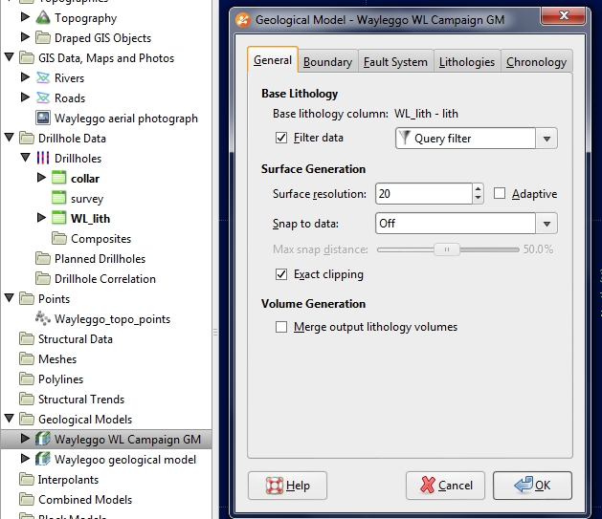
Lekce: Dynamic Updating GI231 - 3D modelování v programu Leapfrog Geo
2x klik na Wayleggo WL Campaign GM → zaškrtnout Filter Data
Takto bude tento geologický model brát vrtná data pouze z prvního importu

Slide 11
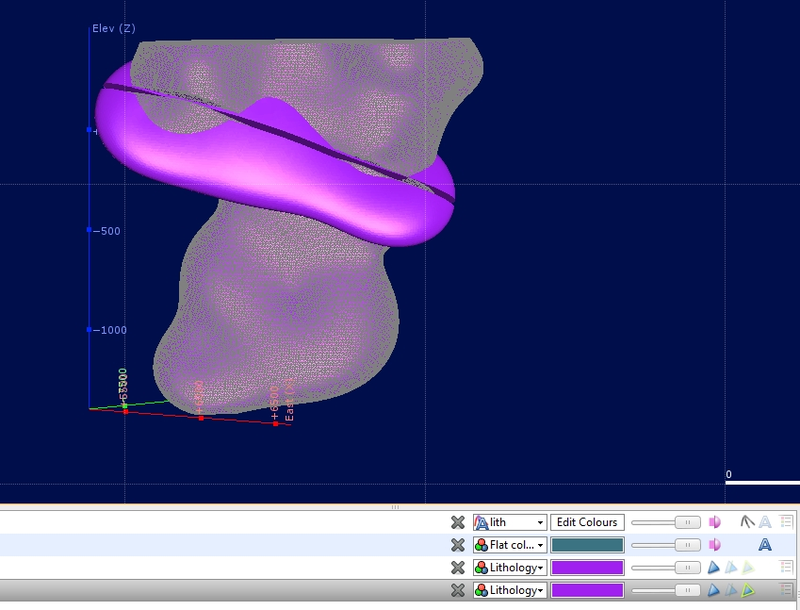
Lekce: Dynamic Updating GI231 - 3D modelování v programu Leapfrog Geo
K porovnání obou modelů vymažeme plochu a přetáhneme sem Porphyry Outpout Volume z obou modelů
Odlišíme jeden z porfyrů, buď změno transparentnosti nebo zapnutím Show edges
Můžeme vidět, že v jihozápadní části modelu (vlevo) není model úplně ideální

Slide 12
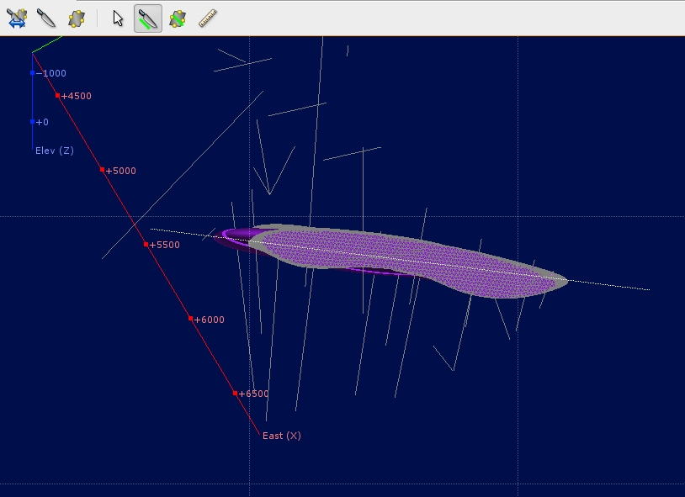
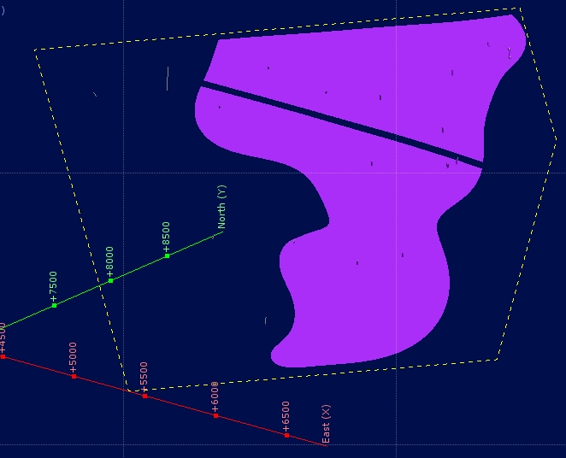
Lekce: Dynamic Updating GI231 - 3D modelování v programu Leapfrog Geo
Editace povrchu za pomocí lomené čáry
Provedeme řez modelu tak, abychom mohli editovat potřebný úsek povrchu
V tomto případě je asi nejlepší si model natočit tak, abychom se naň dívali svrchu
Umístíme linii řezu (symbol nože na nástrojové liště)

Slide 13
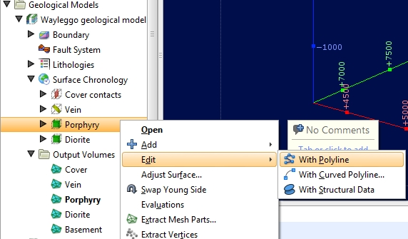
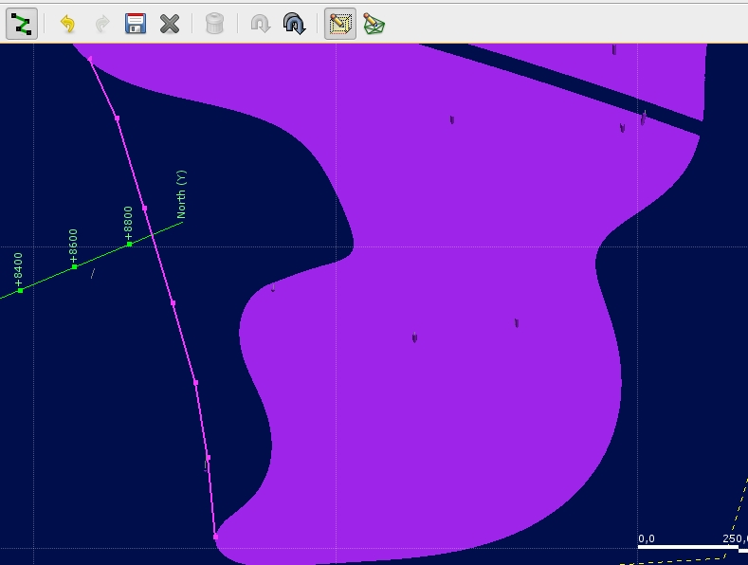
Lekce: Dynamic Updating GI231 - 3D modelování v programu Leapfrog Geo
Wayleggo GM (nový) → pravý klik na Porphyry Surface → Edit → With Polyline
Na nástrojové liště se zobrazí editační panel (první ikona nám umožní kreslit linie). Funkce dalších ikon se zobrazí pokud kurzorem myši najedeme na danou ikonu
Pomocí funkcí Draw lines nakreslíme linii
spojující „konce“ modelu
K ukončení kreslení 2x pravý klik

Slide 14
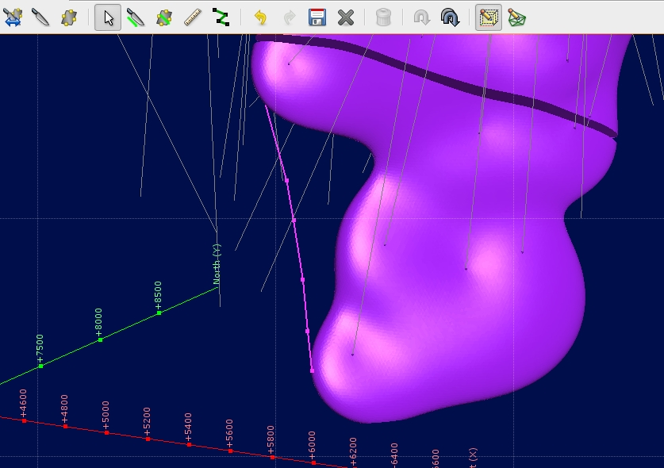
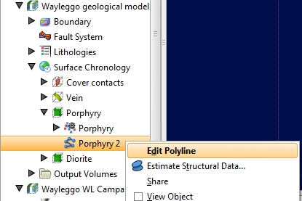
Lekce: Dynamic Updating GI231 - 3D modelování v programu Leapfrog Geo
Odebereme plochu řezu a podíváme se, zda linie vypadá rozumně vůči povrchu
Pokud ano, můžeme nyní uložit změny a Leapfrog znovu provede výpočet modelu
I když jsme dali uložit změny, můžeme vytvořenou linii kdykoliv editovat
V projektovém adresáři pravý klik na porphyry 2 se symbolem lomené čáry a Edit Polyline

Slide 15
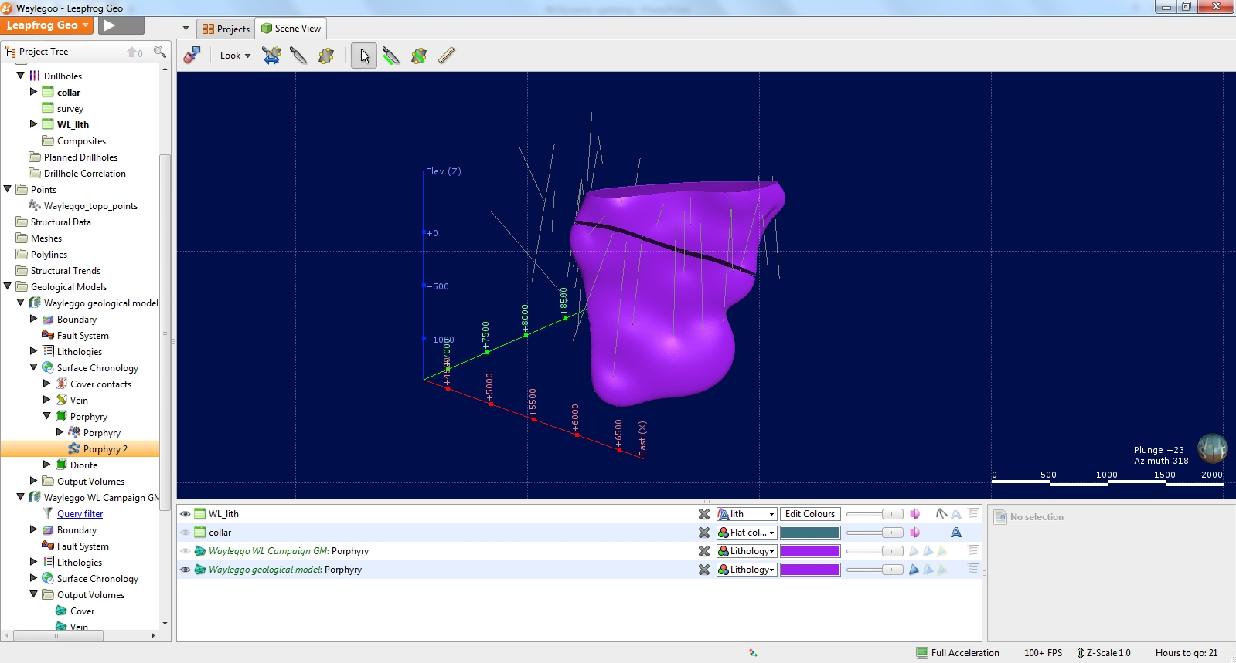
Lekce: Dynamic Updating GI231 - 3D modelování v programu Leapfrog Geo
- Po editaci, bychom měli získat takovýto (nebo podobný) tvar porfyru

